Slide 1
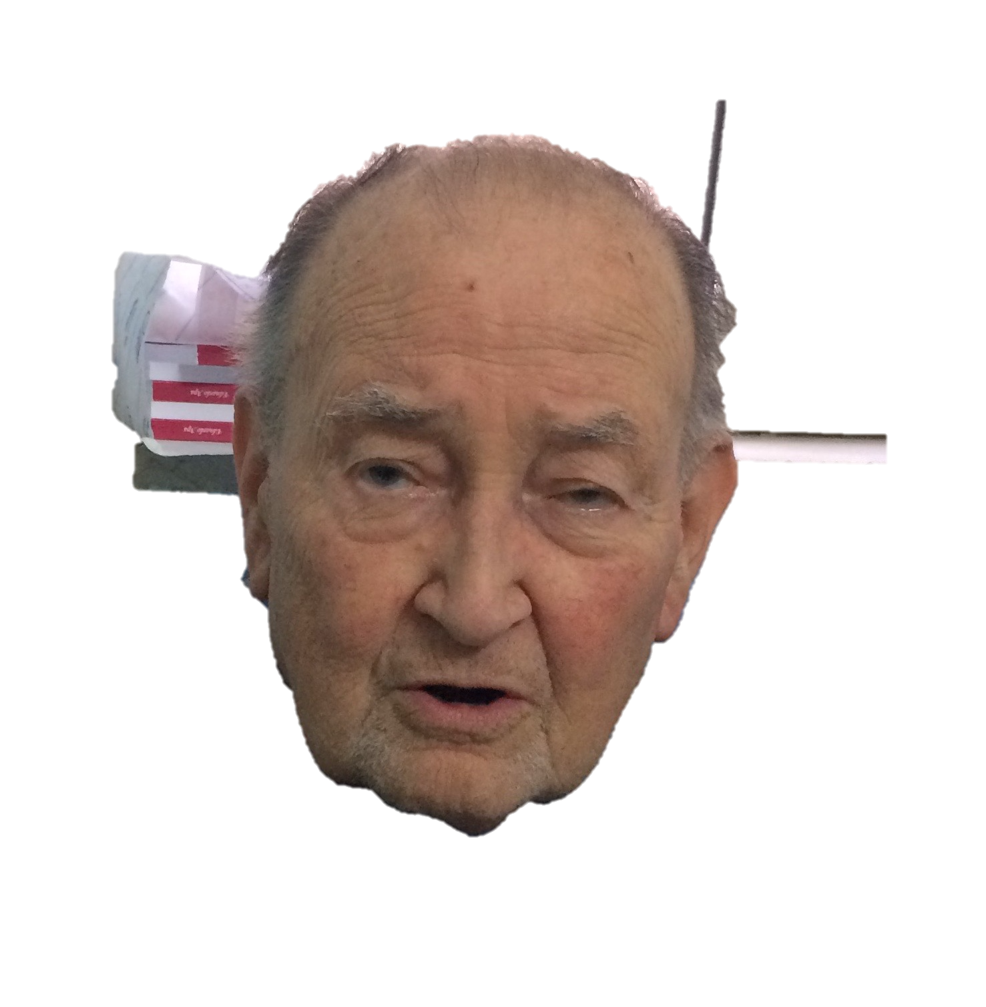
Lo STORICO
Studia ed Analizza i fatti:
SOCIALI - POLITICI - ECONOMICI
delle COMUNITÀ e SOCIETÀ nel corso del tempo.
L'attenzione dello STORICO NON SI RIVOLGE IN MODO ESCLUSIVO AI GRANDI EVENTI, ma riguarda anche la RICOSTRUZIONE ed ANALISI della VITA QUOTIDIANA
di PERSONE, COMUNITÀ E ISTITUZIONI.
Eduardo Apa racconta
Il NARRATORE
Opera una TRASCRIZIONE ARTISTICA di VICENDE REALI O FANTASTICHE,
generalmente sotto forma di:
ROMANZO - NOVELLA - RACCONTO
Mario Malizia

Slide 2
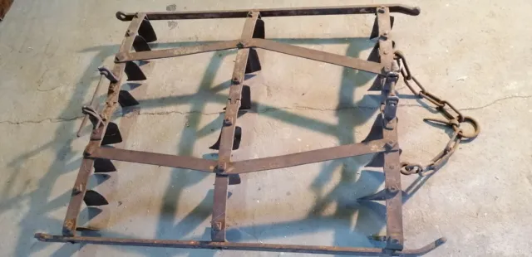
Conversiamo sul Racconto IL PRESTITO
tratto da I Racconti dell’Apollinara
(alla scoperta delle caratteristiche della Narrativa di E. Apa)

Slide 3
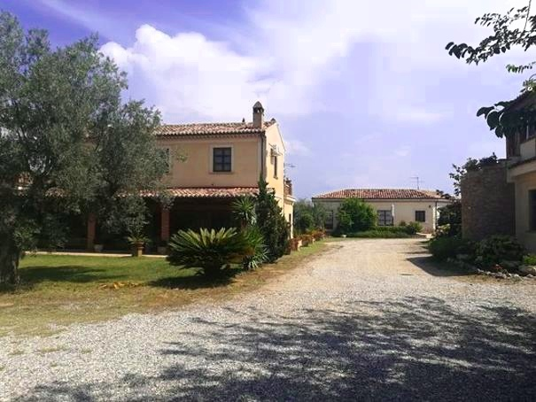
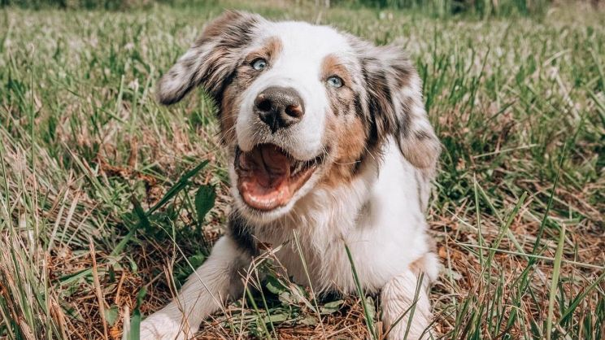
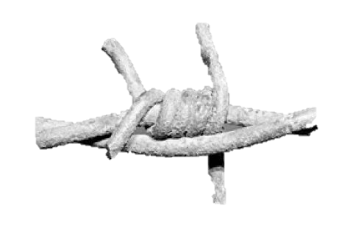
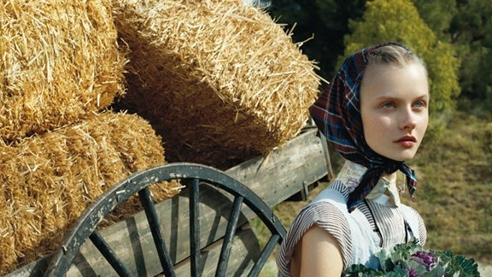
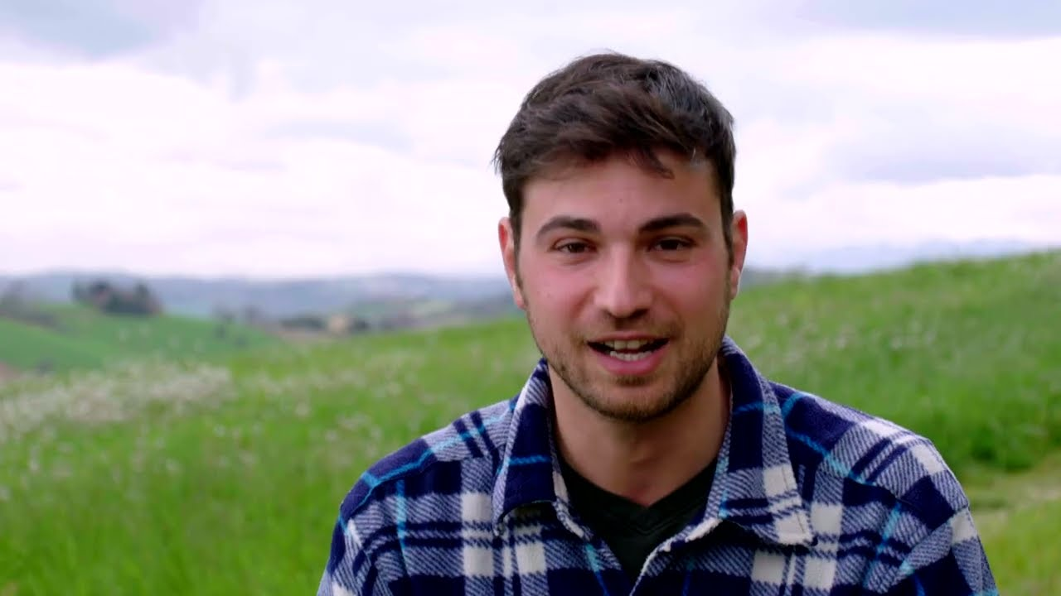
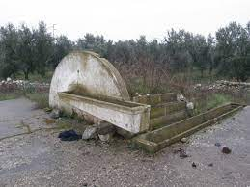
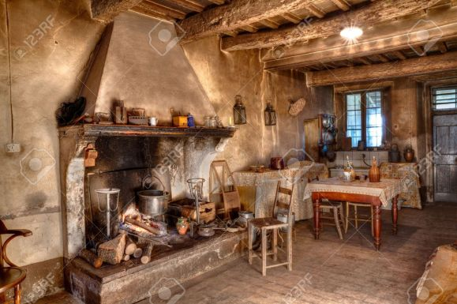
Massa’ Ciccio
Cane di Massa’ Antonio
Fattorie di Mass’Ciccio e Mass’Antonio
Carolina moglie di M. Ciccio
Erpice di Massa’ Antonio
Massa’ Antonio
Fontana di Massa’ Ciccio
Vestiti di Massa’ Antonio

Slide 4
Sintesi del Racconto
Massa’ Ciccio e Massa’Antonio sono proprietari limitrofi di due Masserie derivate da una più grande, ereditata dal nonno di entrambi.
Ciccio, persona prepotente e sicura di sé, fa in modo di avere la parte migliore corrompendo i tecnici agrari e gli avvocati.
Antonio, persona pacata e timida, subisce passivamente le angherie del cugino e prende la parte meno importante senza difendere i suoi interessi, calpestati dal cugino.
Pag. 77
4

Slide 5
Sintesi del Racconto
Massa’Antonio, tempo prima, aveva tentato di chiedere la mano di Carolina, ma il cugino, alto, prestante, sicuro di sé e convinto che Carolina meritasse di meglio (cioè lui), si fa subito avanti e sposa la ragazza, sicuramente fra le più interessanti del paese.
Il povero Antonio, bassino e gracile, insicuro e timido, subisce l’affronto, ma non reagisce e, mortificato, si ritira e non cercherà mai più un’altra donna.
Pagg. 77/78
5

Slide 6
Sintesi del Racconto
Anche nella conduzione delle masserie Massa’ Ciccio, senza alcun motivo, fa continui dispetti e soprusi al cugino, il quale non reagisce mai e subisce passivamente ogni prepotenza.
Un giorno il suo CANE penetra nel pollaio di Massa’Ciccio, che si accorge di ciò che sta accadendo (pensava ci fosse una volpe nel pollaio), imbraccia il fucile e quando si avvede che è il cane del cugino gli spara ugualmente, senza pietà, e lo uccide, pur sapendo che è l’unico essere vivente con il quale il povero Antonio trascorreva le sue serate di noia.
Pag. 75
6

Slide 7
Sintesi del Racconto
Carolina, sentendo lo sparo, accorre e quando si rende conto di ciò che era successo, rimprovera il marito, il quale non avrebbe mai immaginato che la moglie potesse non essere d’accordo con lui e si arrabbia con lei che, invece, se ne torna in casa con un atteggiamento commiserevole per la cattiva e violenta azione del marito.
Anche Antonio, accorso vicino al filo spinato che divideva le masserie, guarda il suo cane morto e con grande dolore si allontana dicendo solo che era morto un pezzo del suo cuore.
Pag. 76
7

Slide 8
Sintesi del Racconto
Carolina è delusa dal comportamento di Ciccio e glielo fa percepire con il suo atteggiamento di distanza e con qualche frecciatina velenosa detta sempre con grande garbo. Pagg. 76/77
Ciccio, per rompere quell’atmosfera tesa dice che il giorno dopo se non si fosse rotto il suo erpice avrebbe potuto anche seminare, considerate le condizioni climatiche.
Allora Carolina gli consiglia di chiederlo in prestito ad Antonio perché anche con tutte le angherie subite ed il cane ucciso, glielo avrebbe sicuramente dato perché lui è buono d’animo e non conosce la vendetta.
Pag. 79
8

Slide 9
Sintesi del Racconto
Ciccio, prima si arrabbia con la moglie per quella proposta inaccettabile, ma poi ci ripensa e, convinto che Antonio gli dirà di NO e, quindi potrà ribadire alla moglie che si sbaglia sul suo conto, va a chiedere l’erpice ad Antonio, che gli dice di si e che può prenderselo la mattina successiva.
Ciccio torna a casa incredulo e confuso da tanta bontà, ma anche con la considerazione che Antonio è proprio una nullità.
Però il tarlo nella testa che forse lui è troppo disumano comincia a farsi strada, anche se cerca subito di scacciare questo pensiero. Pag. 80
9

Slide 10
10
Sintesi del Racconto
Quando sembra che la situazione stia migliorando nei rapporti fra i due cugini succede qualcosa che fa subito imbestialire Massa Ciccio:
Sorprende Carolina e Antonio che parlano vicino alla fontana della sua fattoria, che era stata interdetta ad Antonio, pur avendone diritto.
Però, immediatamente riflette e si calma, soprattutto perché si sente di livello superiore nei confronti di Antonio, verso il quale nutre sempre una bassissima stima e cerca di non dare importanza all’accaduto.
Pag.81/82

Slide 11
11
Sintesi del Racconto
Qualche giorno dopo si accorge di una Pietra di Sale in cucina, da lui non acquistata, e chiede a Carolina come l’ha avuta. Lei risponde che gliel’ha prestata Mass’Antonio. Immaginate il putiferio!!! La gelosia esplode ma Carolina lo guarda solo con atteggiamento pietoso e continua a lavorare. Pag. 82/83
Per un po’ non succede altro, ma un giorno scoppia un forte e improvviso temporale e Ciccio torna alla masseria tutto bagnato. Entra e vede davanti al focolare una sedia con una giacca messa ad asciugare. Riconosce che non è sua e chiede alla moglie di chi è.
Lei risponde che è di Antonio, il quale era stato colto dal temporale e lei l’aveva fatto entrare per asciugarsi; l’aveva fatto mettere a letto e messo i vestiti ad asciugare vicino al fuoco. Pag 84/85

Slide 12
12
Sintesi del Racconto
Ciccio, infuriato, imbraccia il fucile e grida frasi violente. Antonio sente le urla, si alza dal letto in mutande e si avvicina al camino, pronto ad essere sacrificato.
Carolina gli si pone davanti per evitare che il marito gli spari e così Antonio, mortificato, si avvia sotto la tempesta mezzo nudo e torna alla sua masseria, forse anche con la certezza di essere raggiunto da una fucilata.
Pag. 85

Slide 13
13
Sintesi del Racconto
Ciccio, vedendo l’atteggiamento della moglie e capendo che ormai non aveva più alcuna stima da parte di lei perché delusa dalle continue prepotenze e gelosie e mortificata nella sua dignità di donna,
cade di peso su una sedia e abbandona a terra, sconfitto, il suo fucile, da sempre lo strumento con il quale dimostrava la sua arroganza e la sua forza.
Pag. 85

